Slide 1
MONTAGE D’UN PIPER SUPER CUB EP HOBBY KING

Slide 2
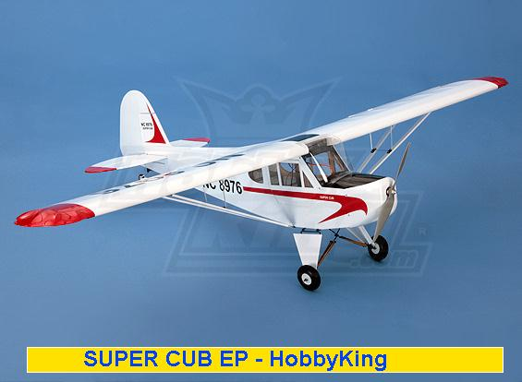
PPS Réalisé par AIREF Concept

Slide 3
LES CARACTERISTIQUES
Envergure: 1870mm – Longueur: 1200mm
Poids en ordre de vol : 2100 Gr
Radio conseillée: 6 voies minimum
Equipement préconisé
Moteur: Brushless 35-48 / 890-1000 Kv
ESC: 40 – 60A suivant moteur & hélice
Servos: 6 x Standart size
Accu: 3200 – 4000 Mah / 3S

